Slide 1


Нейросети в образовании
Нейросети в образовании открывают новые возможности для персонализации обучения. Они позволяют адаптировать учебный процесс под индивидуальные потребности каждого ученика. Это способствует повышению качества образования и развитию критического мышления.

Slide 2

Определение и принципы работы нейросетей
Нейросети — это системы, состоящие из множества искусственных нейронов, которые способны обучаться на больших объёмах данных. Они работают на основе алгоритмов, имитирующих работу человеческого мозга, и могут адаптироваться к новым задачам и ситуациям. Принципы работы нейросетей включают в себя обработку и анализ данных, выявление закономерностей и принятие решений.

Slide 3
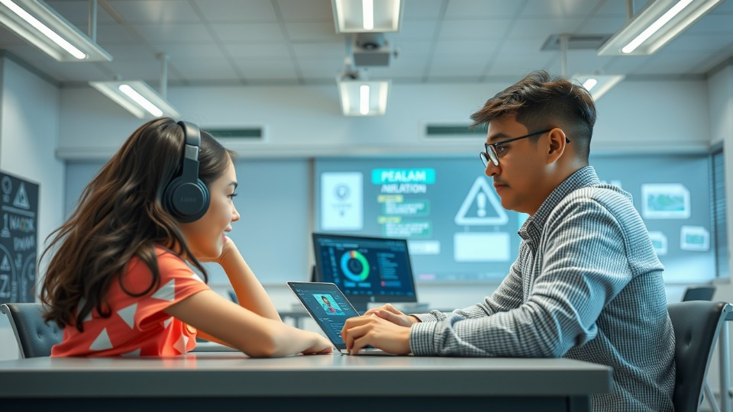

Применение нейросетей в учебном процессе
Нейросети применяются в учебном процессе для персонализации обучения, автоматизации проверки заданий и создания интерактивных учебных материалов. Они помогают учащимся лучше усваивать информацию и развивать критическое мышление. Преподаватели могут использовать нейросети для оптимизации своей работы и повышения эффективности обучения.

Slide 4

Автоматизация проверки заданий
Автоматизация проверки заданий с помощью нейросетей позволяет ускорить процесс оценки, повысить точность и объективность результатов. Система автоматически анализирует ответы, выявляет ошибки и даёт рекомендации по их исправлению. Это экономит время преподавателей и помогает учащимся эффективнее осваивать материал.

Slide 5
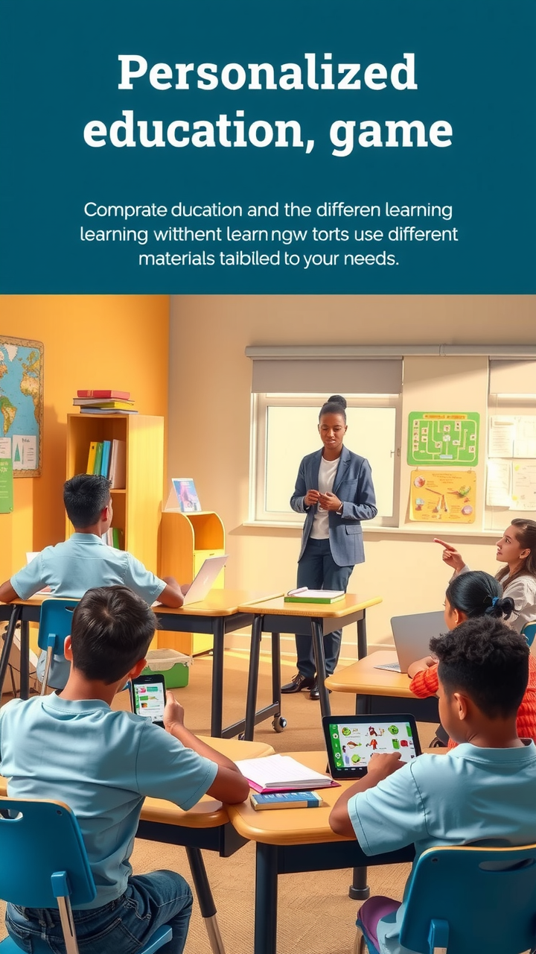
Персонализация обучения
Персонализация обучения позволяет адаптировать образовательный процесс под индивидуальные потребности каждого ученика. Нейросети анализируют данные об успеваемости и поведении учащихся, чтобы предложить персонализированные учебные материалы и методики. Это повышает эффективность обучения и способствует развитию уникальных способностей каждого студента.

Slide 6
Создание интерактивных учебных материалов
Интерактивные учебные материалы создают с помощью нейросетей, которые анализируют данные и предлагают персонализированные задания. Это делает обучение более увлекательным и эффективным. Такие материалы адаптируются под уровень знаний каждого ученика.

Slide 7


Разработка адаптивных курсов
Адаптивные курсы разрабатываются с учётом индивидуальных особенностей учащихся. Они адаптируются под уровень знаний и темп обучения каждого студента. Это позволяет повысить эффективность обучения и мотивацию учащихся.

Slide 8

Прогнозирование успеваемости студентов
Прогнозирование успеваемости студентов с помощью нейросетей позволяет анализировать большие объёмы данных и выявлять закономерности. Модель учитывает индивидуальные особенности учащихся и предыдущие результаты обучения. Это помогает преподавателям своевременно корректировать учебный процесс и поддерживать мотивацию студентов.

Slide 9

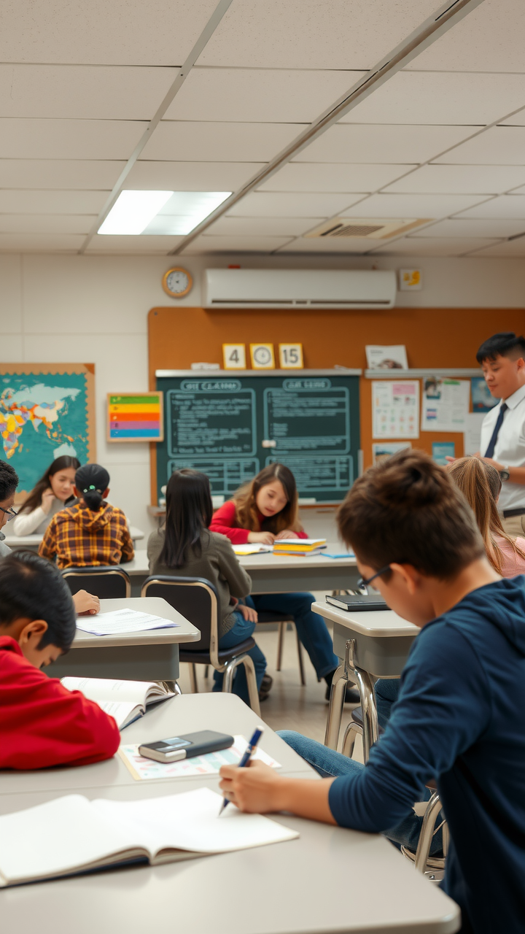
Использование нейросетей для анализа данных об успеваемости
Нейросети анализируют данные об успеваемости, выявляя закономерности и тенденции. Это позволяет персонализировать обучение и прогнозировать результаты. Анализ способствует оптимизации учебного процесса и повышению эффективности образования.

Slide 10
Примеры успешных проектов в образовании с использованием нейросетей
Проект «Нейроучитель»: разработка персонализированных образовательных траекторий с помощью нейросетей. Платформа «Умная школа»: автоматизация проверки домашних заданий и оценки знаний учащихся. Система «Нейротест»: анализ эмоционального состояния учеников и адаптация учебного процесса.

Slide 11
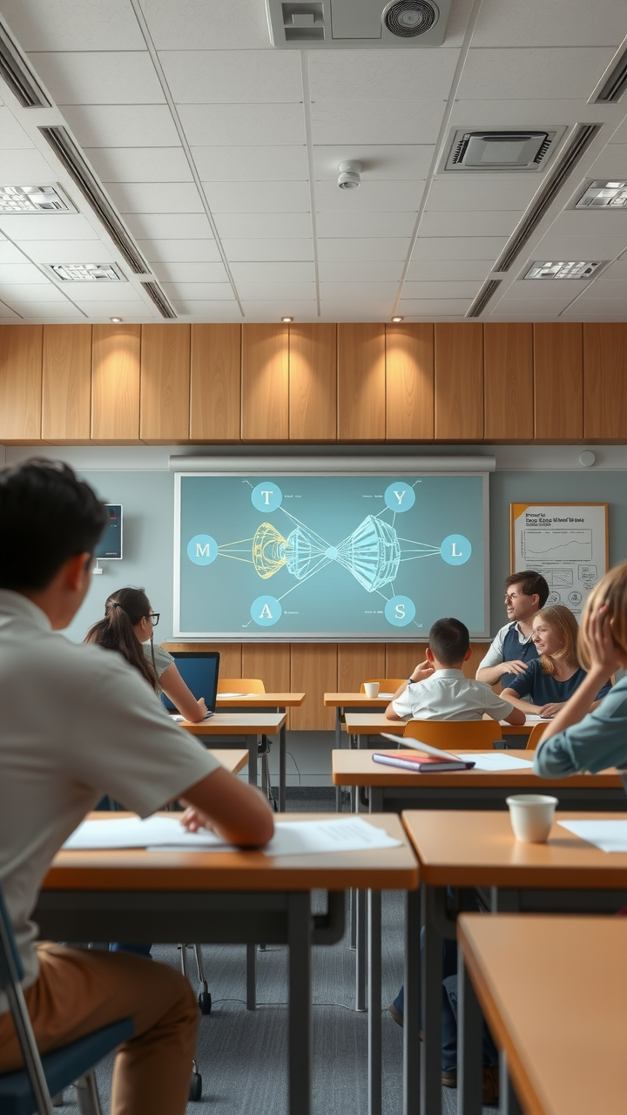
Преимущества и недостатки применения нейросетей в образовании
Нейросети в образовании позволяют персонализировать обучение, ускоряют обработку больших объёмов данных и автоматизируют проверку заданий. Однако они требуют значительных ресурсов для разработки и внедрения, могут вызывать зависимость от технологий и не всегда гарантируют точность результатов.

Slide 12
Влияние на качество образования
Нейросети способны улучшить качество образования, адаптируя учебный материал под индивидуальные потребности учащихся. Они помогают персонализировать обучение, предоставляя обратную связь и предлагая дополнительные ресурсы. Использование нейросетей делает образовательный процесс более эффективным и интересным.

Slide 13


Этические аспекты использования нейросетей в обучении
Нейросети в образовании открывают новые возможности для персонализации обучения и повышения его эффективности. Однако важно учитывать этические аспекты, такие как конфиденциальность данных и прозрачность алгоритмов. Необходимо обеспечить ответственное использование нейросетей, чтобы избежать предвзятости и дискриминации.

Slide 14
Будущее нейросетей в образовании
Нейросети в образовании открывают новые горизонты для персонализации обучения. Они способны анализировать данные об успеваемости и предлагать индивидуальные образовательные траектории. В будущем нейросети станут неотъемлемой частью образовательных процессов, повышая их эффективность и доступность.

Slide 15
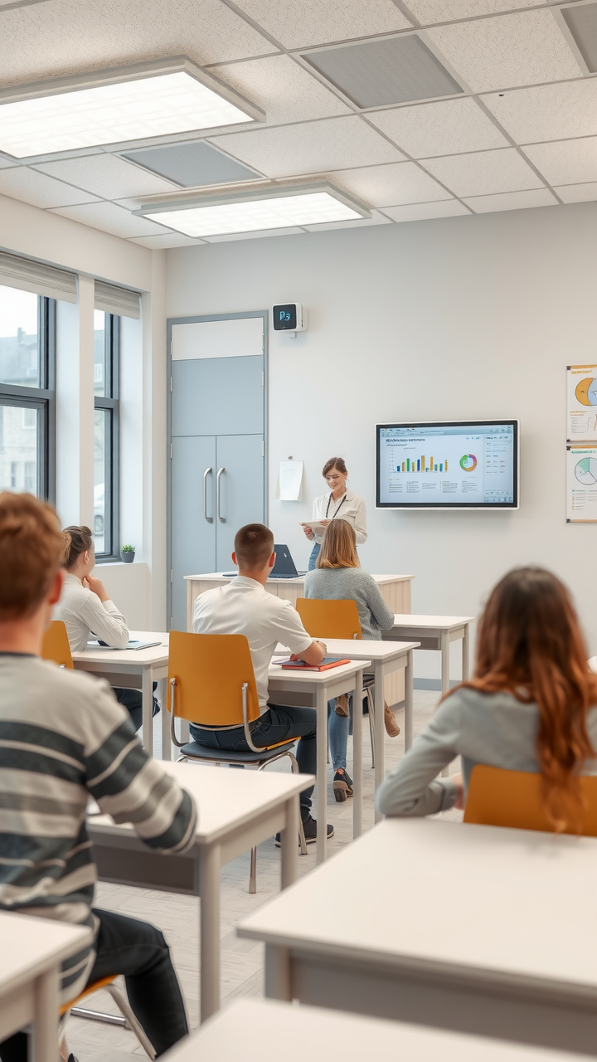
Перспективы развития и возможные направления
Нейросети открывают новые перспективы в образовании. Они могут улучшить персонализацию обучения, повысить эффективность анализа данных и оптимизировать процессы оценки знаний. Возможные направления развития включают создание адаптивных учебных материалов, разработку интеллектуальных систем поддержки преподавателей и внедрение прогнозирования успеваемости студентов.

